Slide 1
CHỦ ĐỀ 8
PHÉP NHÂN, PHÉP CHIA
BÀI 40
BẢNG NHÂN 5

Slide 2
Yêu cầu cần đạt:
- HS hình thành được bảng nhân 5, biết đếm thêm 5.
- Vận dụng vào tính nhẩm, giải bài tập, bài toán thực tế
- Qua hoạt động khám phá, học sinh được phát triển năng lực giải quyết vấn đề toán học
- Qua hệ thống các bài tập thực hành, vận dụng, HS quan sát đề bài hình vẽ sinh động, tìm ra cách giải, diễn đạt (nói và viết) khi trình bày, trả lời câu hỏi, HS được phát triển năng lực giao tiếp toán học

Slide 4

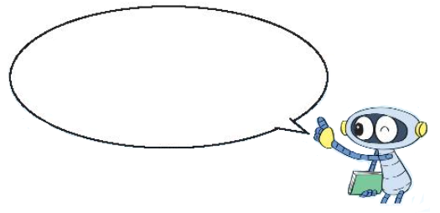
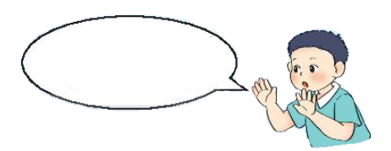
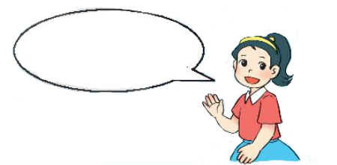
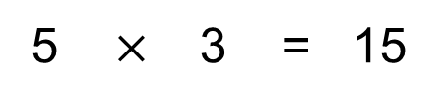
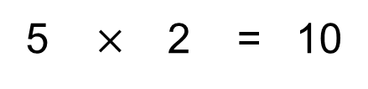
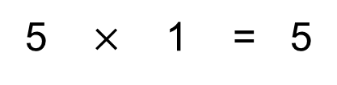
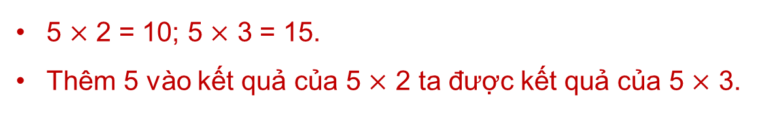
Năm được lấy một lần là năm, ta có năm nhân một bằng năm.
a)
5 $×$ 1 = 5
Năm nhân hai bằng mười.
5 + 5 = 10
5 $×$ 2 = 10
Năm nhân ba bằng mười lăm.
5 + 5 + 5 = 15
5 $×$ 3 = 15
Nhận xét:
5 $×$ 2 = 10; 5 $×$ 3 = 15.
Thêm 5 vào kết quả của 5 $×$ 2 ta được kết quả của 5 $×$ 3.

Slide 5
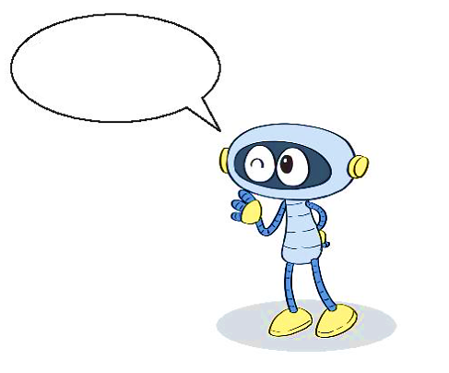
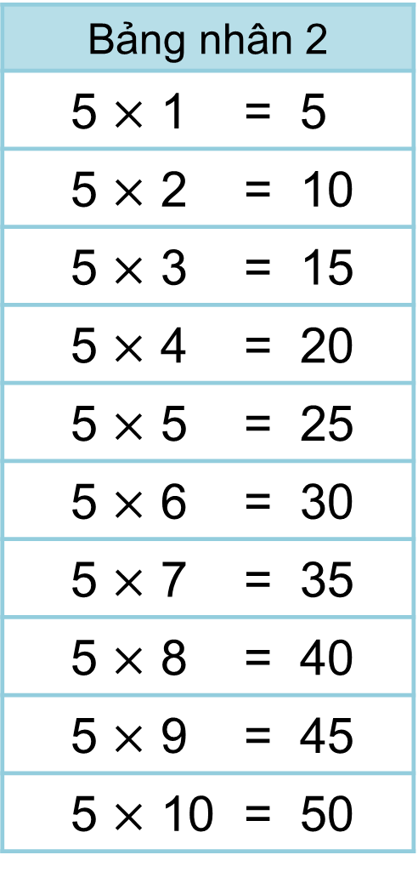
Bảng nhân 2
5 $×$ 1 = 5
5 $×$ 2 = 10
5 $×$ 3 = 15
5 $×$ 4 = 20
5 $×$ 5 = 25
5 $×$ 6 = 30
5 $×$ 7 = 35
5 $×$ 8 = 40
5 $×$ 9 = 45
5 $×$ 10 = 50
b) Hoàn thành bảng nhân 5
Năm nhân mười bằng năm mươi.
?
?
Nhận xét:
Thừa số thứ nhất đều là số 5.
Thừa số thứ hai là các số tự nhiên tăng dần từ 1 đến 10.
Tích là các số tăng dần hơn kém nhau 5 đơn vị từ 5 đến 50.
?
?
?
?

Slide 7

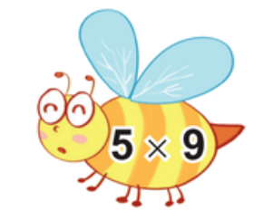


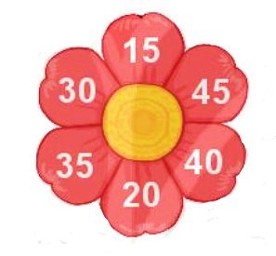


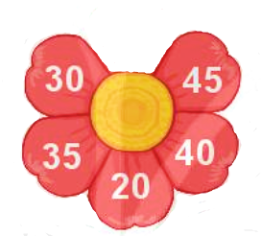
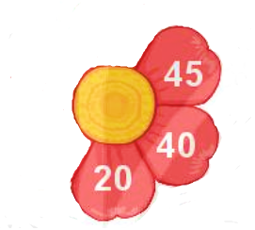
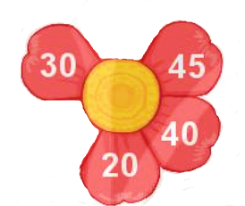
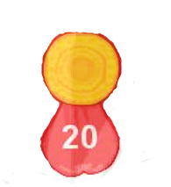
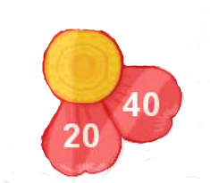






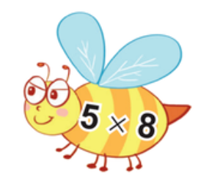
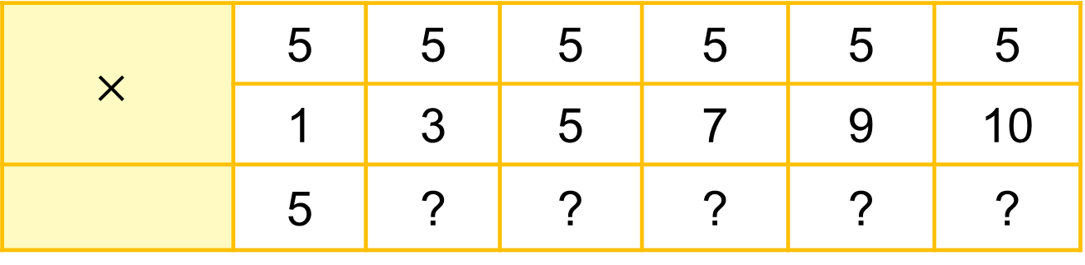
$$×$$ | 5 | 5 | 5 | 5 | 5 | 5
 | 1 | 3 | 5 | 7 | 9 | 10
 | 5 | ? | ? | ? | ? | ?
1
Số
?
15
25
35
45
50
2
Tìm cánh hoa cho ong đậu.

